Slide 1

MelodIA
Recomendações musicais por conversa
Você descreve o que quer ouvir. O MelodIA encontra faixas reais e explica a escolha.
Grupo 8 · Residência em Inteligência Artificial
Lucas · Felipe · Eduarda · Ruan · Rebeca

Slide 2




Como você escolhe o que ouvir?
Você já sabia o clima que queria, mas não sabia qual música colocar?
Estudar
Treinar
Foco e concentração
Energia e motivação
Descansar
Encontrar amigos
Calma e relaxamento
Alegria e celebração

Slide 3
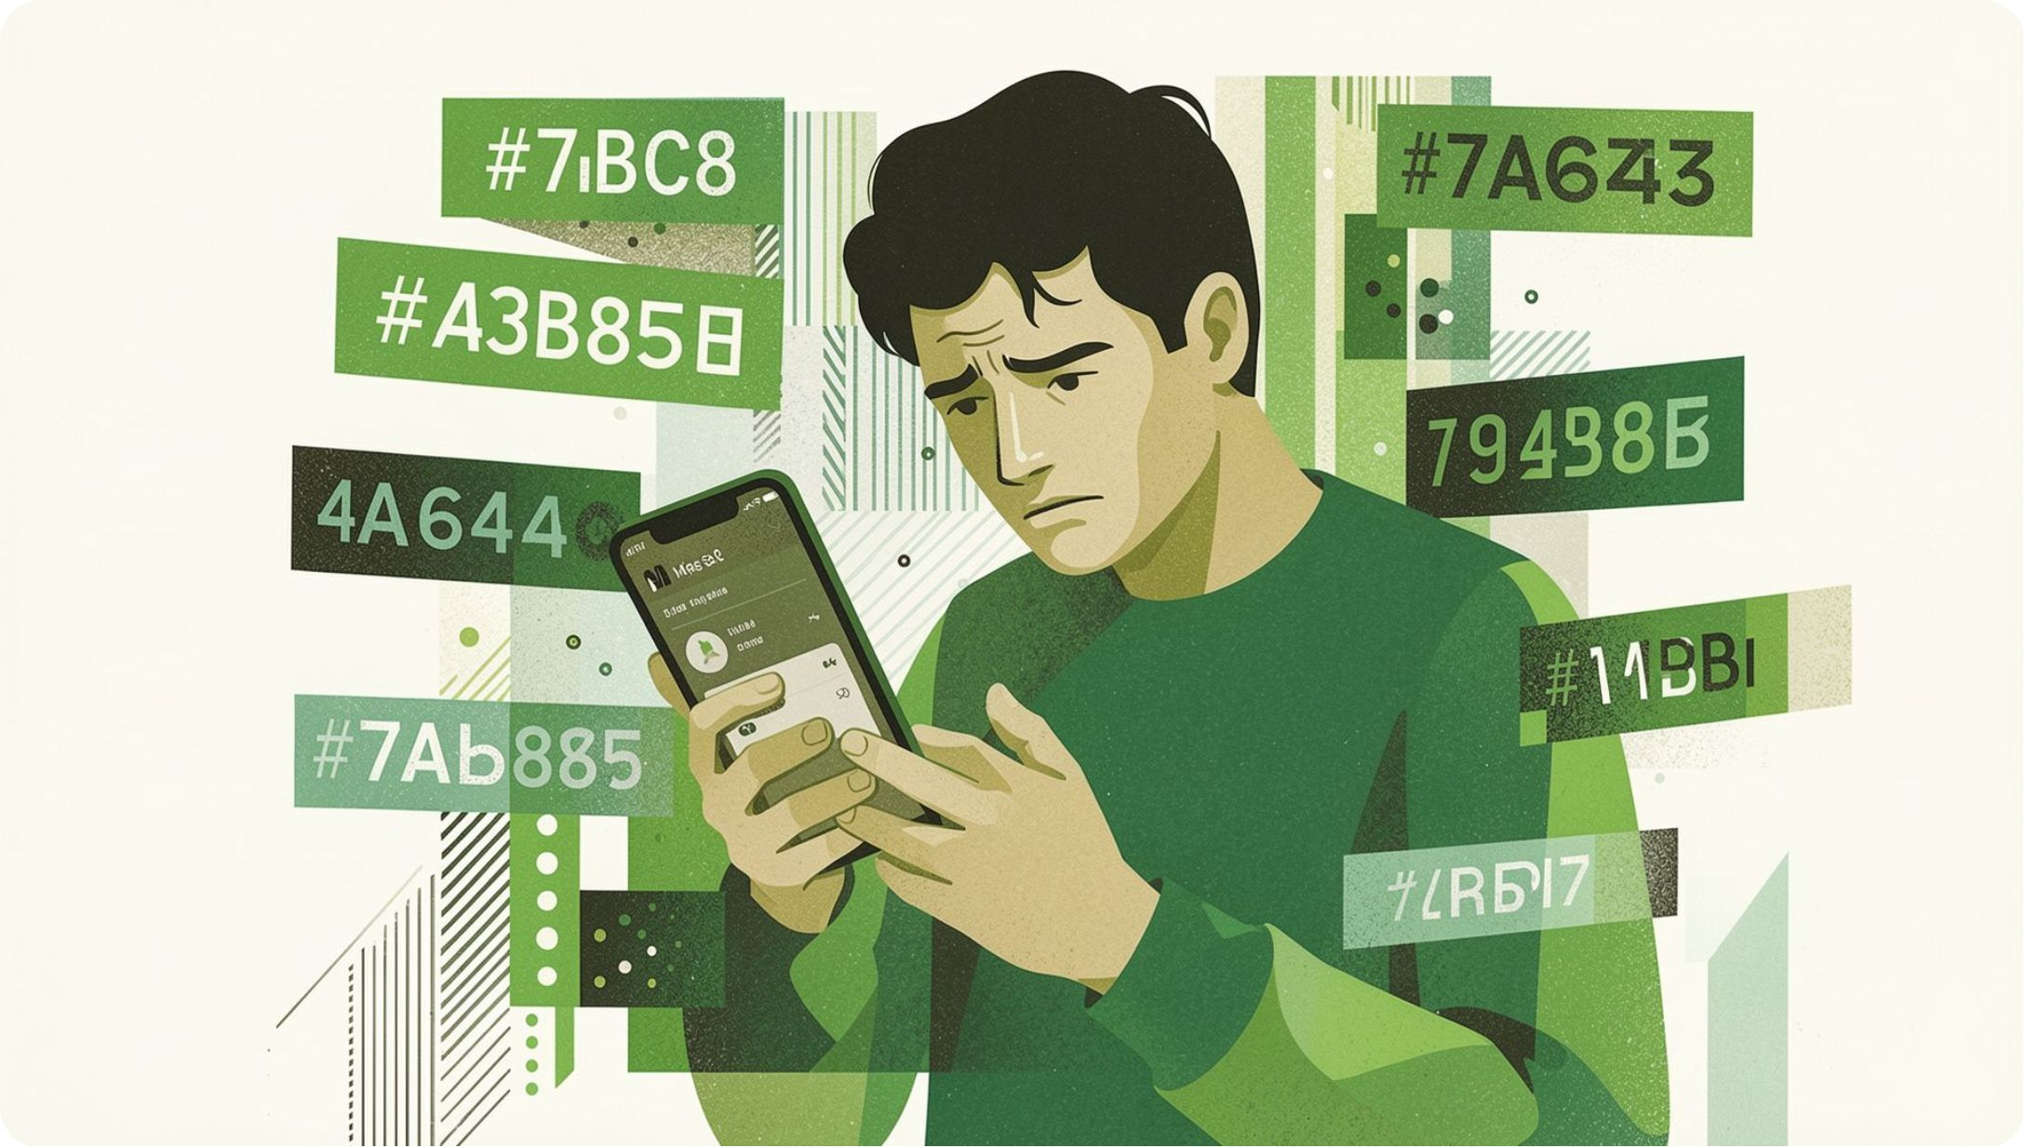
Descobrir música ainda dá trabalho
"Quero um pagode animado para o churrasco de domingo."
Esse pedido mistura gênero, energia e contexto.
O desejo é simples. Encontrar a combinação certa pode exigir várias buscas.

Slide 4

O Brasil cresce acima da média mundial
14,1%
no Brasil
Crescimento das receitas de música gravada em 2025
6,4%
no mundo
Média global no mesmo período
🇧🇷 8º maior mercado
~86% da receita
musical do mundo
vem do streaming no Brasil
Fontes: Pró-Música Brasil e IFPI Global Music Report 2026. Dados de 2025.

Slide 5

A conversa como ponto de partida
A pessoa fala do seu jeito. O MelodIA transforma esse pedido em uma seleção musical.
"Algo calmo, sem conteúdo explícito, para estudar à noite."
Interpretação do motivo
Mapeamento de faixas
MelodIA identifica intenção, tom e restrições.
Busca por músicas compatíveis ao pedido.
Pedido em linguagem natural
Seleção musical explicada
Usuário descreve o que deseja musicalmente.
Lista de faixas com justificativa breve.

Slide 6


Do pedido à recomendação
1
2
Pedido
Entendimento
Quatro etapas simples, do primeiro palavrão até a playlist na sua tela.
Você descreve o que quer ouvir
O sistema identifica as preferências
3
4
Catálogo
Resposta
As músicas compatíveis são procuradas
As sugestões chegam com uma explicação

Slide 7






Mais liberdade para descobrir
A experiência começa com uma conversa e pode crescer conforme a pessoa desejar.
Peça músicas com suas próprias palavras
Comece sem conectar uma conta
Entenda o motivo das recomendações
Conecte o Spotify para salvar uma playlist
Também é possível pedir outra seleção sem repetir as faixas já mostradas.
Notes:
A pessoa pode começar a usar o MelodIA sem conectar uma conta. Ela descreve o que quer ouvir, recebe uma lista explicada e pode pedir uma nova seleção. Quando decide conectar o Spotify, pode aproveitar recursos adicionais, como salvar a recomendação em uma playlist.

Slide 8

O que você pediria?
🥁 Pagode animado
Para um churrasco de domingo
🎧 Lo-fi calmo
Para estudar na madrugada
🎸 Rock energético
Para acelerar na estrada
💃 Pop dançante
Para arrasar no treino
Qual desses você gostaria de testar?

Slide 9
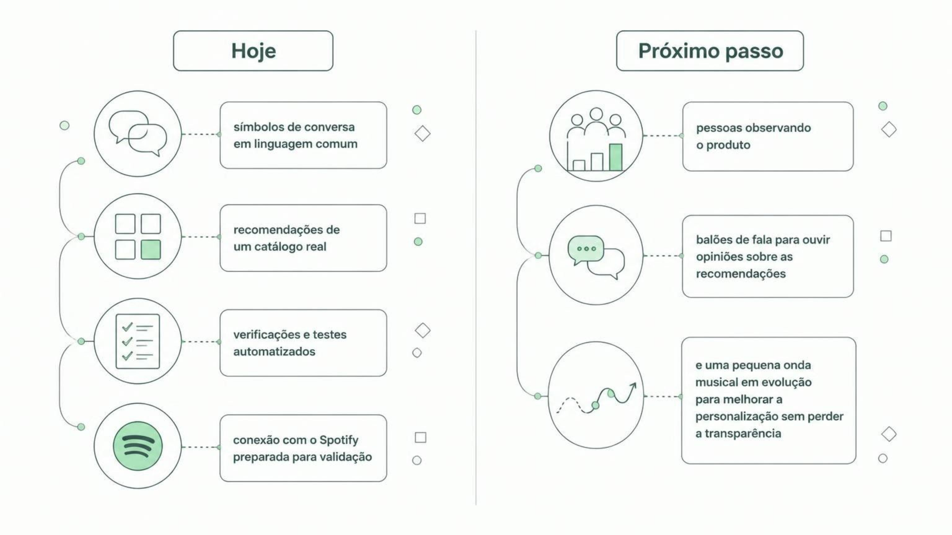
O produto já funciona e pode evoluir
O uso real mostrará onde o MelodIA pode melhorar.
Notes:
O projeto já reúne uma experiência de conversa, um mecanismo de recomendação, um catálogo conhecido e verificações automatizadas. O próximo passo é observar pessoas reais usando o produto. O feedback ajudará o grupo a melhorar a personalização sem perder a clareza e o controle das recomendações.

Slide 10
Vamos transformar um pedido em música?
"Quero um pagode animado."
Demonstração ao vivo

Slide 11
O que você pediria ao MelodIA?
Experimente o produto e compartilhe sua percepção.
Grupo 8 · Residência em Inteligência Artificial
Obrigado
Notes:
O MelodIA já reúne produto, dados, Inteligência Artificial e mecanismos de verificação. Agora queremos aprender com o uso real. Para encerrar, fica uma pergunta: o que vocês pediriam ao MelodIA?

Slide 12


A Inteligência Artificial ajuda a entender o pedido
A IA interpreta a linguagem da pessoa e ajuda a escrever uma resposta clara.
Interpretar
Buscar
Explicar
Compreende o que a pessoa realmente quer dizer
A escolha das músicas consulta um catálogo conhecido
Apresenta a resposta em linguagem humana

Slide 13



As músicas recomendadas precisam existir
🔍 Verificação antes da resposta
O catálogo funciona como fonte de verdade.
Nenhuma música sugerida é inventada. Toda faixa existe e pode ser tocada.
O sistema confirma as faixas no catálogo antes de apresentar qualquer sugestão
⚙️ Pedidos simples sempre funcionam
MelodIA recomenda apenas o que realmente está lá.
Mesmo quando a IA está indisponível, o MelodIA continua operando
📚 97.534 faixas únicas catalogadas
128.830 registros analisados · 118 gêneros mapeados

Slide 14





Cada gênero tem um perfil diferente
Os dados ajudam a aproximar o pedido da pessoa das músicas disponíveis.
Energia
Outros sinais
Escala de 0 (baixa) a 1 (alta)
Clássica: 0,19
Chicago house: 0,77 em dançabilidade
Onda suave, ritmo contido.
Ritmo envolvente, ideal para mover o corpo.
Death metal: 0,93
Chill: 53,7 de popularidade média
Onda intensa, alta complexidade.
Gênero com grande aceitação e busca.
Energia e dançabilidade usam uma escala de 0 a 1. Popularidade usa uma escala de 0 a 100.
Diferentes momentos combinam com diferentes características musicais.
Fonte: analise_exploratoria.ipynb.
Notes:
O conjunto de dados mostra que cada gênero possui características diferentes. A música clássica aparece com energia média mais baixa, enquanto o death metal aparece no extremo mais alto. Chicago house se destaca em dançabilidade. Esses sinais ajudam o MelodIA a relacionar o pedido da pessoa com as músicas do catálogo.

